Slide 1
Európa
Nina Marčeková, III.O, 2021

Slide 2
Obsah
História Európy
Európa teraz
Prečo je pre mňa Európa dôležitá
Predstava do budúcnosti
Video

Slide 3
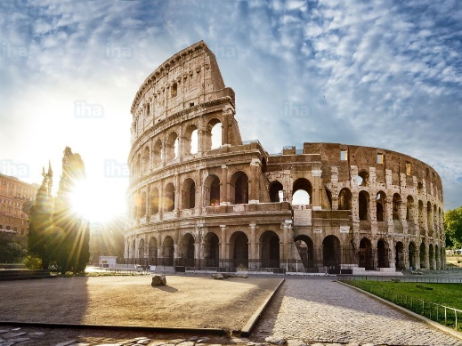
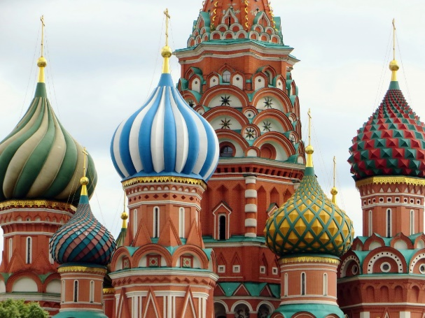
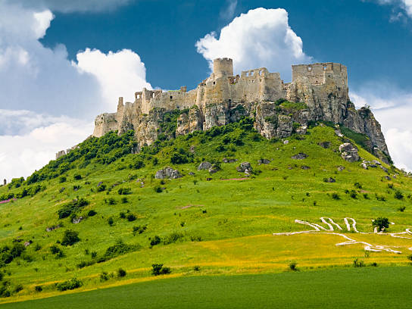
História Európy
V Európe žili slávni objavitelia, vynálezcovia, vedci, maliari...
Jeden z najznámejších objaviteľov bol Krištof Kolumbus, ktorý objavil dnešnú Ameriku, alebo Bartolomeo Diaz, ktorý ako prvý Európan oboplával v roku 1488 najjužnejší cíp Afriky - Mys dobrej nádeje. Leonardo da Vinci bol jeden z najznámejších maliarov. Namaľoval Monu Lisu alebo Poslednú večeru.
Postavili sa tu známe pamiatky ako napríklad Koloseum v Ríme, chrám Vasila Blaženého v Moskve, či Spišský hrad v Žehre...

Slide 4
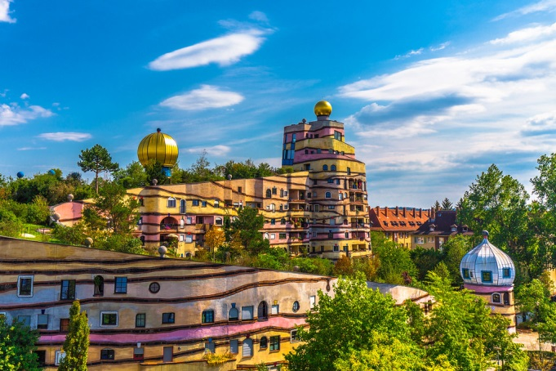
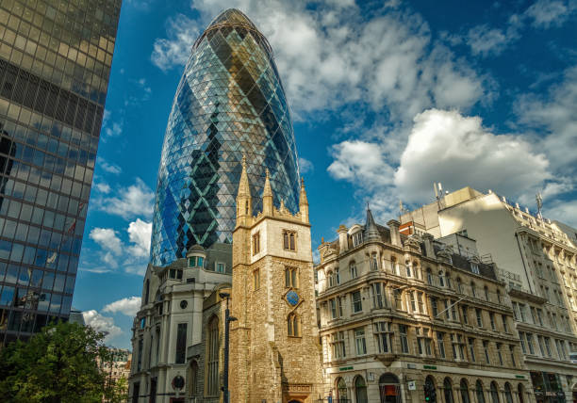
Európa teraz
Jej rozloha je 10 118 000 km².
Zahrňuje 56 štátov.
Má približne 750 000 000 obyvateľov.
Spolu s Áziou tvorí kontinent Eurázia.
Aj teraz sa tu stavajú rôzne moderné stavby ako Waldspirale v Nemecku alebo Mrakodrap Mary-Axe v Londýne.

Slide 5
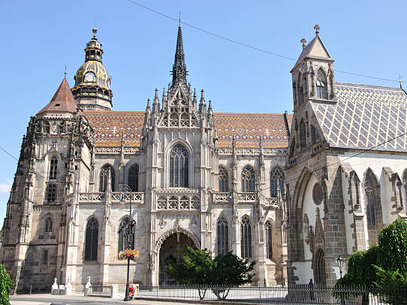
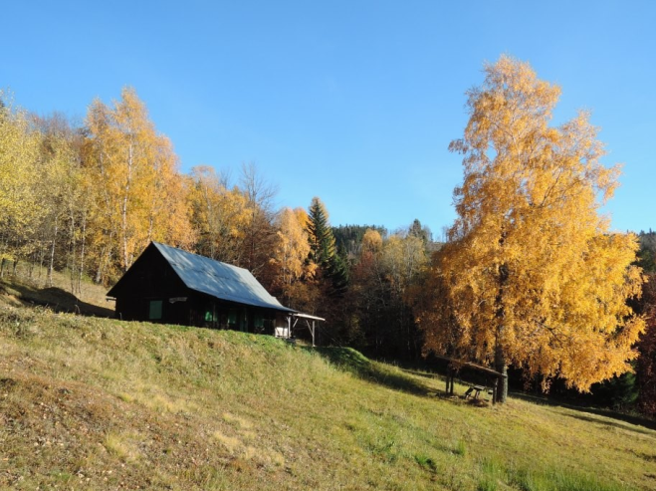
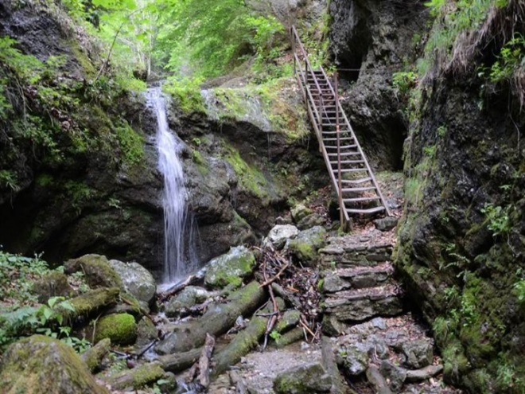
Prečo je pre mňa Európa dôležitá
Európa je pre mňa dôležitá hlavne preto, lebo v nej žijem. Ale Európa má aj veľa pekných miest, či už v prírode, alebo niekde v meste. Veľmi rada chodím do prírody a rada objavujem nové zaujímavé miesta. Takže aj preto je pre mňa Európa dôležitá.

Slide 6
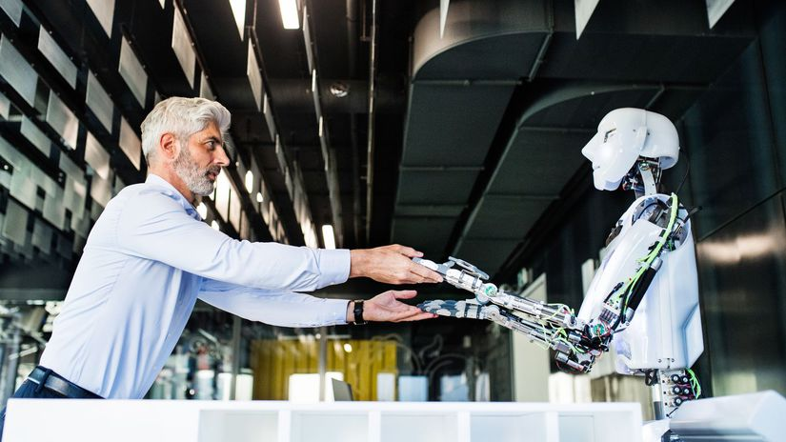
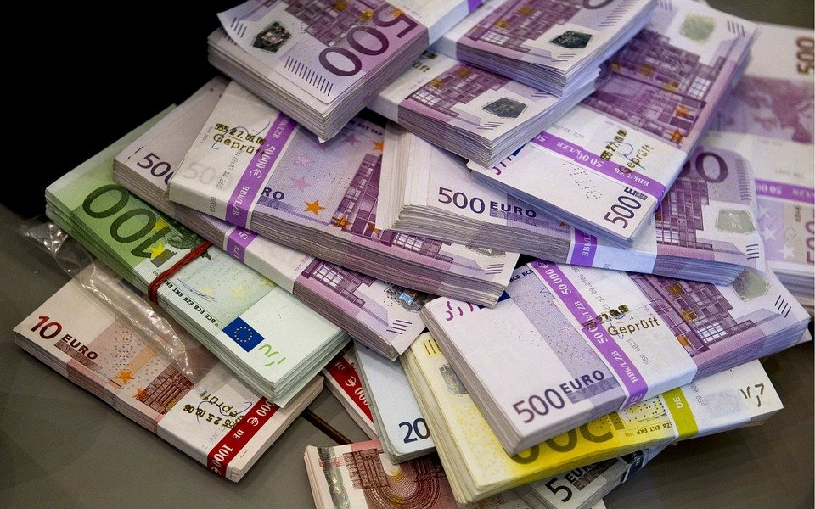
Predstava do budúcnosti
Myslím si, že v budúcnosti Európa bude skoro rovnaká ako dnes.
Asi sa budú stále používať eurá.
Budú tu určite nejaké nové stavby, možno tu budú roboty ovládať ľudí.

Slide 7
Video
https://www.youtube.com/watch?v=VkOhS1L1WEA

Slide 8
Ďakujem za pozornosť

